Slide 1


Slide 2
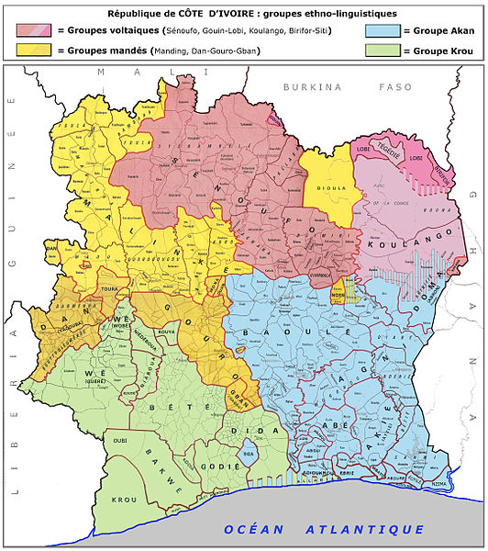
PRESENTATION DE LA CÔTE D’IVOIRE
Superficie de 322 462 km² (32,24 Mha) et 22 400 835 habitants
Grandes réformes en cours:
Secteur Agricole: PNIA, programme 2QC, Loi foncière, etc.
Secteur Forestier: Plan Directeur Forestier, Processus FLEGT, La nouvelle loi forestière (Propriété de l’arbre au propriétaire terrien)
Objectif du Gouvernement: Côte d’Ivoire Pays émergeant horizon 2020

Slide 3
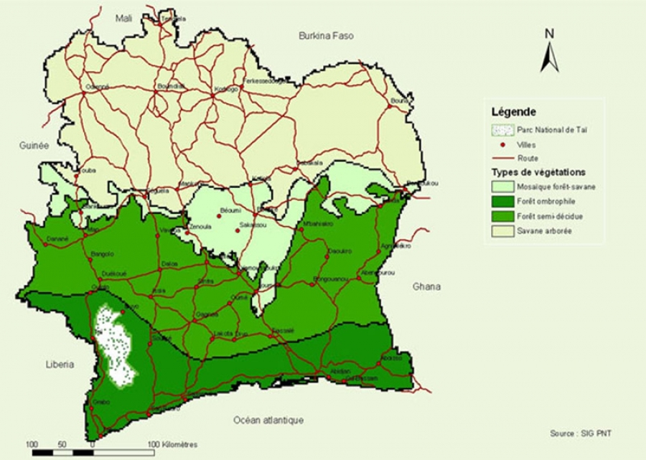
PRESENTATION ECOLOGIQUE DE LA CÔTE D’IVOIRE FORESTIERE
On trouve également d’autres types de forêts,
caractéristiques d’écosystèmes particuliers,
les forêts de mangroves (8 700 km2),
les forêts marécageuses (450 km2),
et les forêts de montagne dans l’ouest du pays (480 km2).

Slide 4
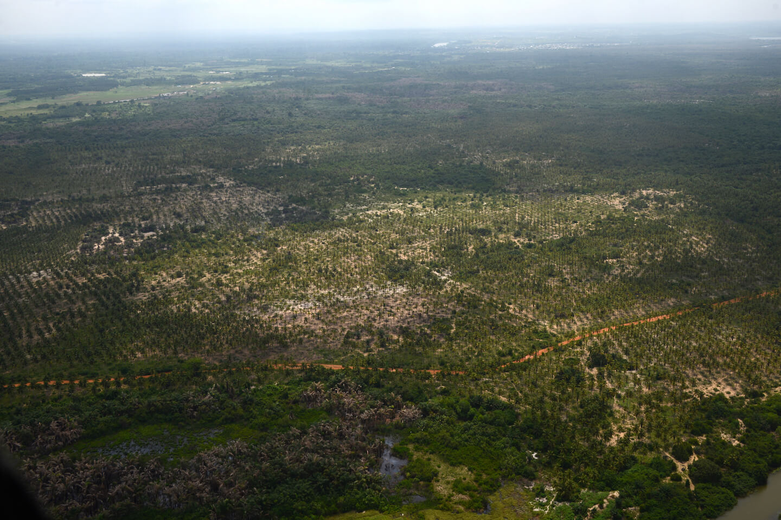
ETAT DES FORÊTS EN CÔTE D’IVOIRE

Slide 5
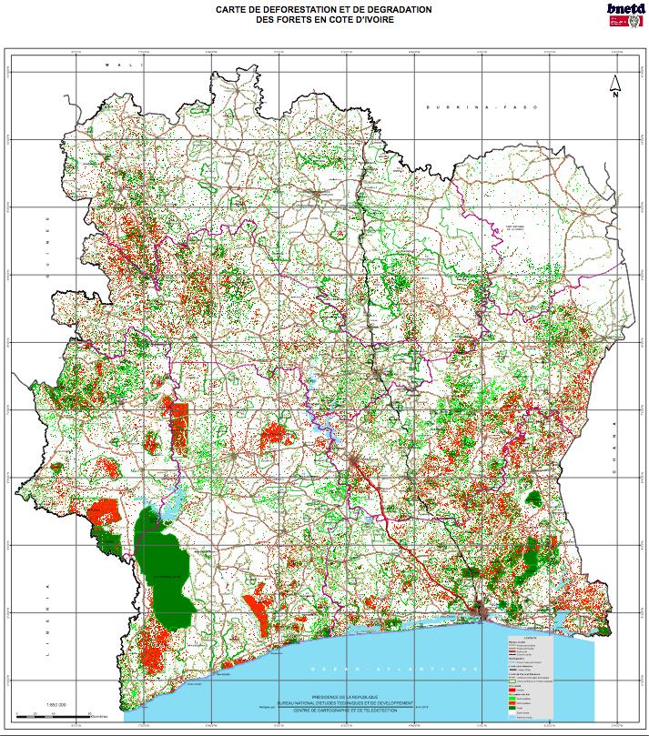
DYNAMIQUE DE LA DEFORESTATION EN CÔTE D’IVOIRE (2000-2015)

Slide 6
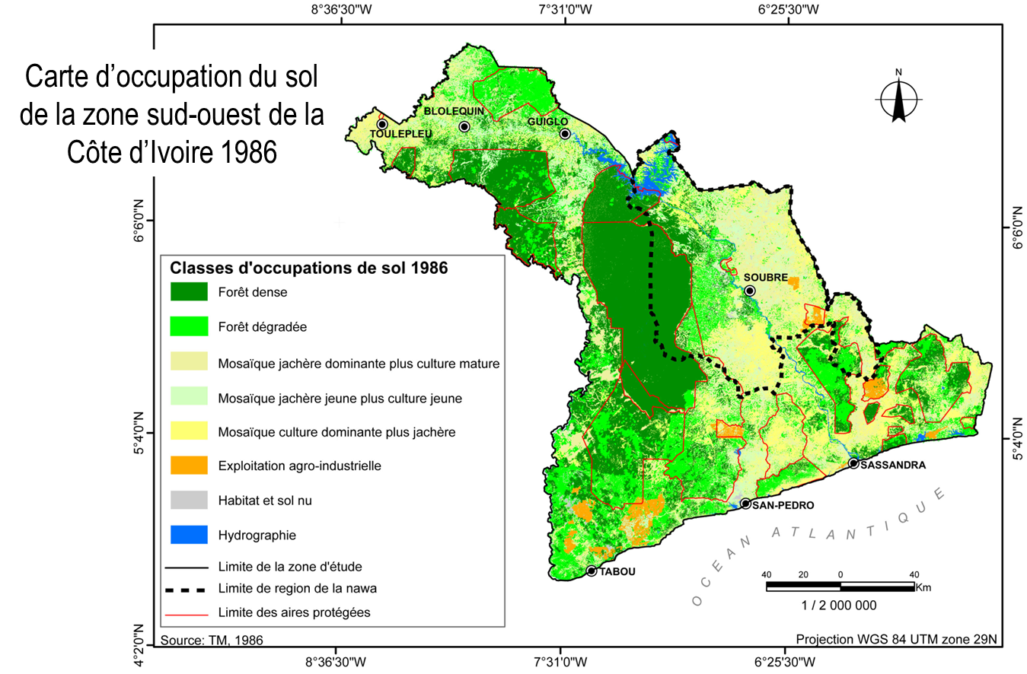
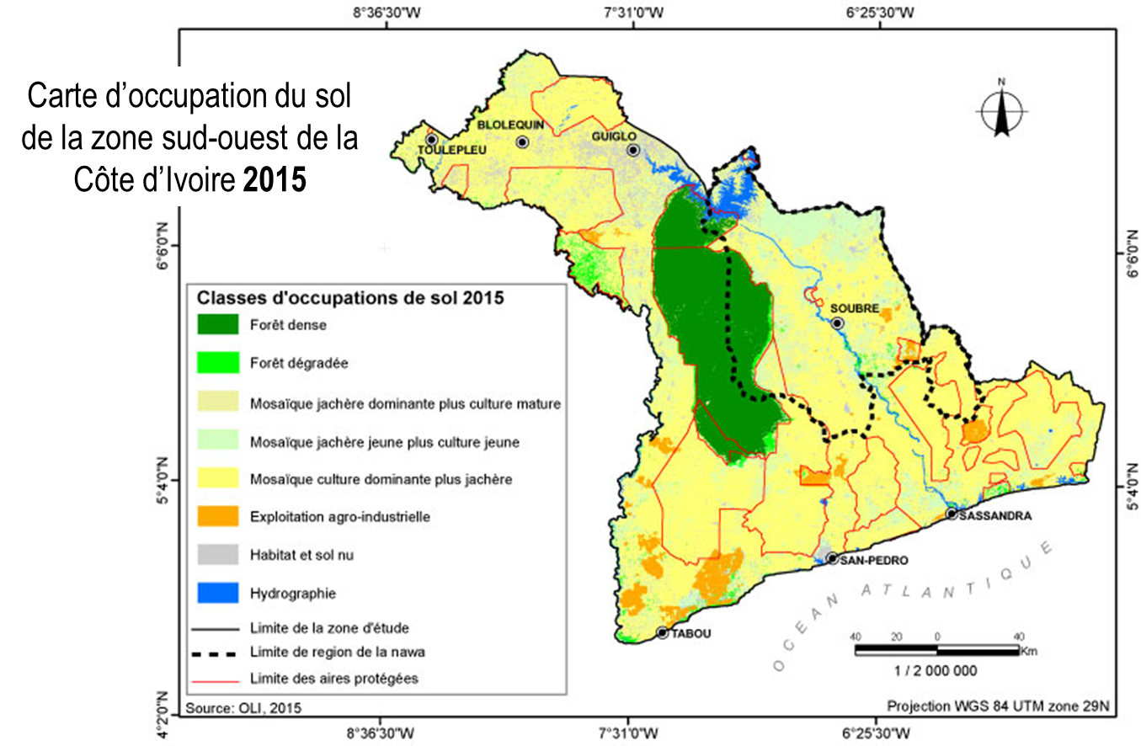

DYNAMIQUE DE DEFORESTATION EN CÔTE D’IVOIRE
Dynamique de l’occupation du sol (1986-2015) de la zone sud-ouest de la Côte d’Ivoire

Slide 7
FACTEURS DE LA DÉFORESTATION EN CÔTE D’IVOIRE
FACTEURS INDIRECTS
Pression démographique et Immigration
Manque d’information
Absence d’un schéma régional d’aménagement du territoire
Non implication des collectivités territoriales et des autorités traditionnelles dans la gestion des forêts
Insécurité foncière
Infrastructures (routes, habitat, etc.)
FACTEURS DIRECTS DE LA DEFORESTATION

Slide 8
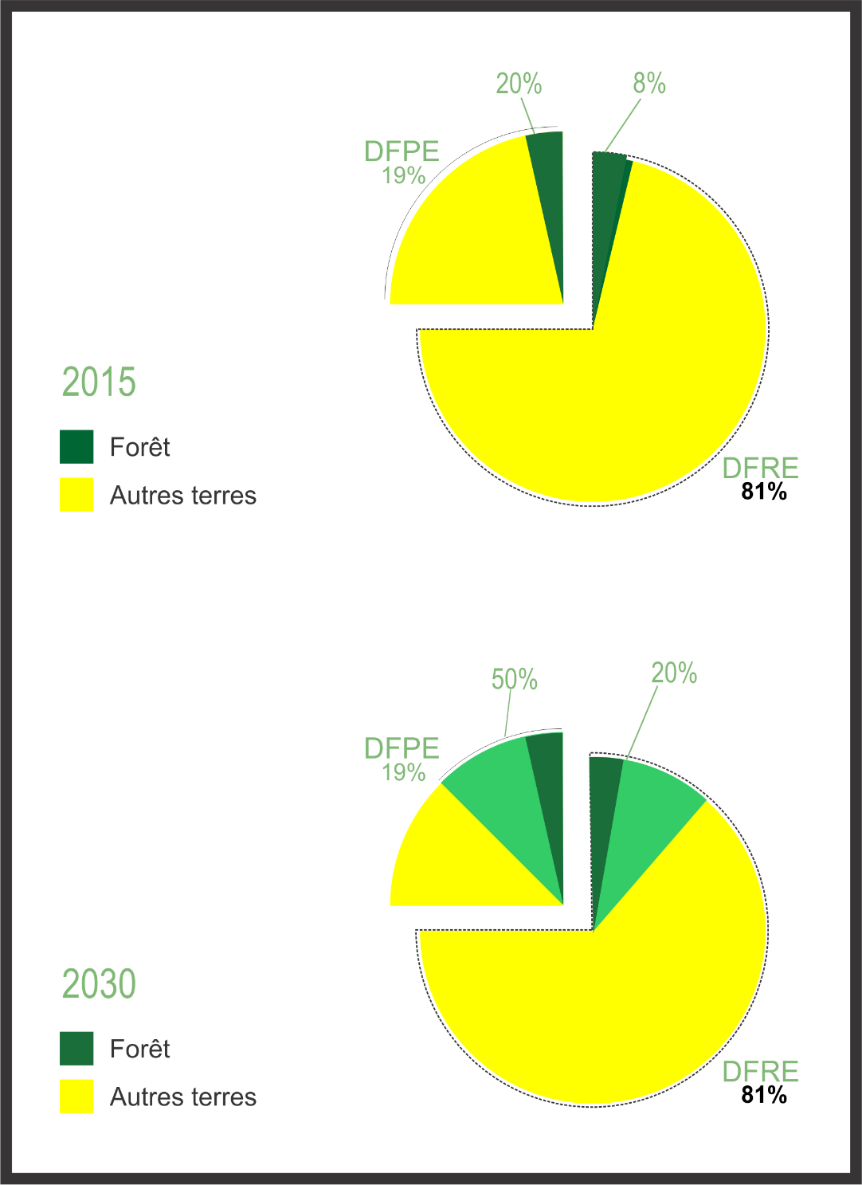
OBJECTIFS DE LA REDD+ EN CÔTE D’IVOIRE
Deux lignes de front REDD+ pour tenir les engagements nationaux de reconquête du couvert forestier
Stopper la déforestation et la dégradation des forêts classées et reconquérir les zones protégées du Domaine Forestier Permanent de l’État
Réintroduire la forêt au cœur des économies et paysages ruraux à travers la promotion du reboisement et de l’agroforesterie

Slide 9
AXES STRATÉGIQUES ANCRÉS DANS LES MOTEURS DE LA DÉFORESTATION

Slide 10
SYSTÈME PSE AU CŒUR DE LA STRATEGIE NATIONALE REDD+
Développement d'un Système national d'incitation de type PSE
Gestion durable des forêts classées et des aires protégées
Planification nationale et réformes structurelles
Aménagement du territoire et sécurisation foncière
Stratégie énergetique domestique durable
Reboisement et restauration des terres dégradés
Agriculture zéro déforestation en partenariat Public-Privé

Slide 11
CONTEXTE DE L’ AGRICULTURE EN CÔTE D’IVOIRE
Cacao-Café
Vieillissements des plantations en plein soleil
Hévéa
Pas d’intensification des plantations villageoises existantes,
Palmier à huile
Augmentation importante des surfaces, en partie du fait du 3ème Plan palmier
Matériel végétal amélioré peu utilisé et peu de suivi et des itinéraires techniques recommandés
Augmentation des surfaces de cacaoyères dans les forêts classées,
Faiblesse des rendements
Déforestation importante et renforçant les impacts négatifs des changements climatiques sur les cacaoyères.
Faible suivi des itinéraires techniques recommandés et sur-stimulation des saignées dans ces plantations.
Augmentation importante des surfaces, en partie du fait du 7ème Plan hévéa et la stabilité des prix.
Déforestation importante.
Faible régénération des anciennes cacaoyères,
Régénération faible des plantations villageoises.
Rendements en plantation villageoise très inférieurs aux rendements en plantations industrielles.
Déforestation importante, renforçant les impacts négatifs du CC sur les palmeraies
Petits producteurs souvent dépourvus de moyens
Insécurité Foncière
Absence d’un schéma d’aménagement du territoire
Absence d’incitation et sécurité sur la propriété de l’arbre

Slide 12
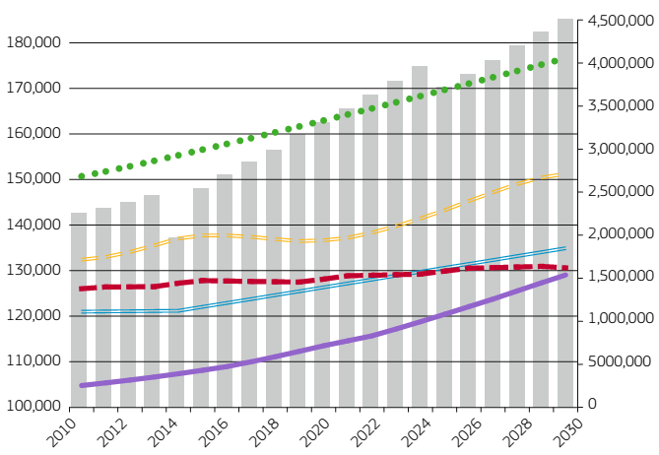
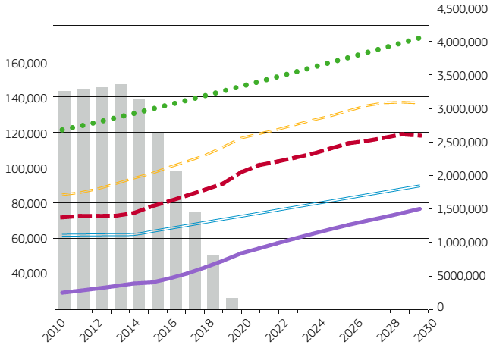

AGRICULTURE ZERO DEFORESTATION : PILIER CENTRALE DE REDD+ EN CI
Le découplage entre la production agricole et la déforestation
« Agriculture zéro déforestation » en Côte d’Ivoire
Poursuite du modèle agricole actuel
Découplage agriculture - déforestation
Déforestation (ha)
Production agricole (t)
Production agricole (t)
Déforestation (ha)

Slide 13
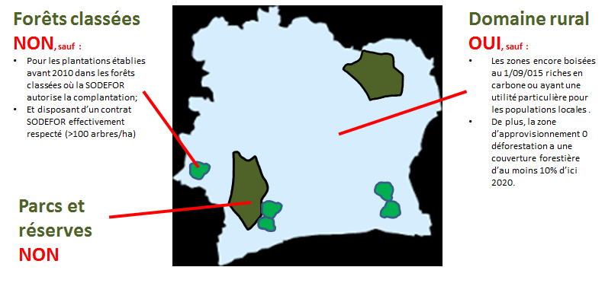
AGRICULTURE ZERO DEFORSTATION : Définition
Amélioration de la productivité agricole,
la conservation de la biodiversité,
Mise en œuvre d’un système de traçabilité
l’amélioration des conditions de vie des producteurs dans le domaine rural
Contribution à l’effort de reconstitution du couvert forestier.

Slide 14
PSE POUR APPUYER LES PETITS PRODUCTEURS DANS LA STRATEGIE REDD+c
Dispositif national PSE = Payer pour des Services rendu à l’Environnement
Aider les « petits » à investir dans:
Itinéraires techniques agricoles intensifs et l’agroforesterie,
L’énergie domestique durable
Reboisement villageois
le tout, combiner à des incitations directes liées à la préservation des forêts restantes
avec une conditionnalité : Paiement basé sur des résultats après vérification

Slide 15



















PARTENAIRES MECANISME REDD+ EN CÔTE D’IVOIRE
Ministère du Plan et du Développement
Ministère de l’Environnement
Ministère de l’économie
Ministère de l’Agriculture
Ministère des Eaux et Forêts
Ministère des Mines
Chefferie traditionnelle
Plateforme OIREN

Slide 16
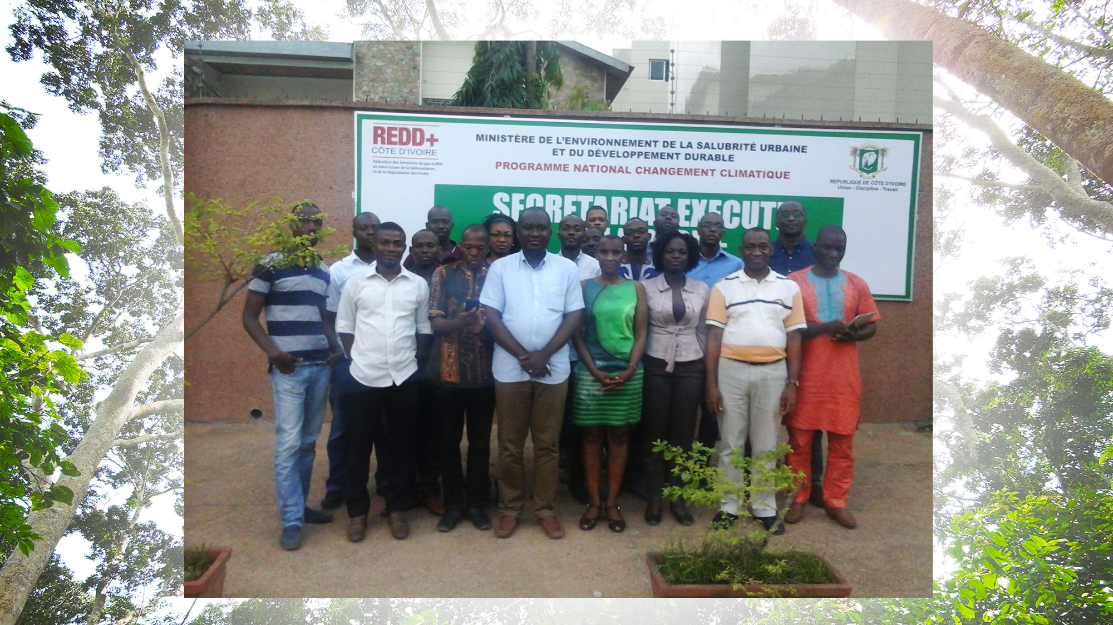
JE VOUS REMERCIE

